Slide 1
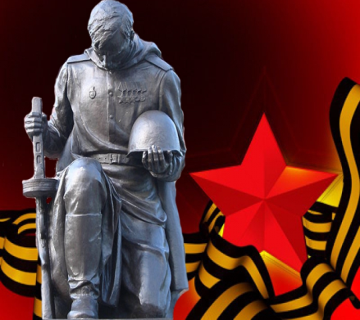
Герои
Советского
Союза –
Зуевчане
Кузнецов С.М.
Соболев В.М.
Овсянников Г.Ф.

Slide 2
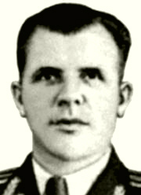
Степан Матвеевич Кузнецов
1911 года в деревне Выдры, что в восьми километрах от Зуевки, в которой насчитывалось 76 крестьянских дворов. На одной из трех улиц, на склоне небольшого оврага в домике Матвея Кузнецова. Он был одним из четырех братьев.
В первый класс пошел в Коробовскую школу, а потом перешел в Косинскую, где окончил семь классов. Затем – два курса рабфака Уральского лесотехнического института.
Работал в Уралхлебторге в городе Свердловске.
В октябре 1933 года был призван в армию, служил в Морфлоте.

Slide 3
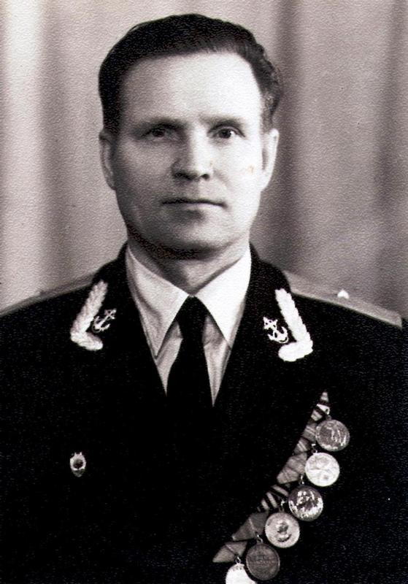
Участвовал в советско-японской войне, будучи командиром 71-го отряда особого назначения Амурской военной флотилии. В августе 1945 года Кузнецов, возглавляя разведгруппу, проводил разведку японской обороны в районе Фуцзиня, Цзямусов и других населённых пунктов северо-востока Китая. В боях отряд Кузнецова уничтожил около 300 солдат и офицеров противника

Slide 4
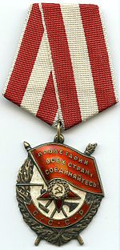
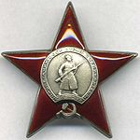
Указом Президиума Верховного Совета СССР от 14 сентября 1945 года за «образцовое выполнение боевых заданий командования на фронте борьбы с японскими милитаристами и проявленные при этом мужество и героизм» капитан Степан Кузнецов был удостоен высокого звания Героя Советского Союза с вручением ордена Ленина и медали «Золотая Звезда» за номером 7129[1].
Был также награждён двумя орденами Красного Знамени и орденом Красной Звезды, рядом медалелей.

Slide 5
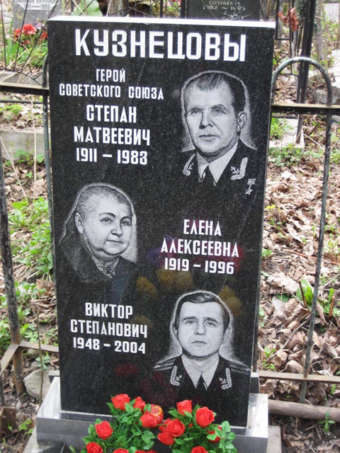
После окончания войны Кузнецов продолжил службу в Советской Армии. В 1955 году С.М. Кузнецов экстерном окончил Военно-морскую политическую академию.
Проживал в Ленинграде.
В 1960 году в звании подполковника уволился в запас. Жил в городе Ленинграде. Умер 15 ноября 1983 года.
Надгробный памятник установлен в Санкт-Петербурге на Красненьком кладбище. Фото Алексея Пиголицына
(г. Санкт-Петербург).

Slide 6
Именем Степана Кузнецова названа одна из улиц Зуевки.

Slide 7
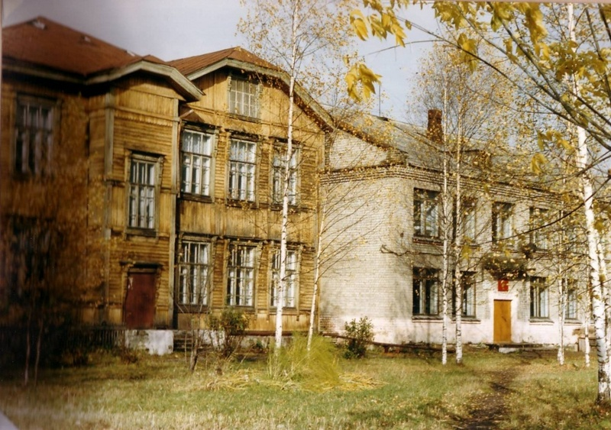
В 2012 году на здании бывшей школы №38 установлена мемориальная доска зуевчанину -герою Кузнецову Степану Матвеевичу

Slide 8
Виталий Максимович Соболев
Родился Виталий 30 ноября в 1923 году в деревне Большие Соболи Пасынковского сельского совета Зуевского района в семье крестьянина. После окончания школы учился в ФЗО, затем работал слесарем в паровозном депо станции Зуевка.

Slide 9
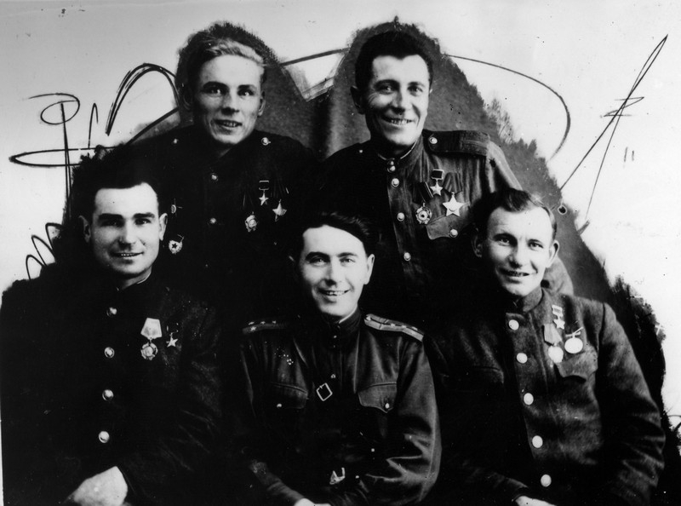
Наступил 1941 год, как и многие тысячи парней, ушел на фронт и Виталий. С начала войны он воевал пулеметчиком в составе отдельного лыжного батальона под Ленинградом. Был тяжело ранен. После госпиталя снова на фронт. Но теперь уже в стрелковой разведывательной роте.

Slide 10
Главный свой подвиг В.М. Соболев совершил в 1944 году. Вот как описывают его авторы книги «В пламени сражений», которая посвящена боевому пути 13 армии:
«…Не задерживаясь, войска устремились к Висле. На берег реки первой вышла разведывательная рота 350 дивизии. В этом месте Висла имеет ширину 350 – 400 метров, глубину 2 – 3 метра, скорость течения 1 – 1,5 метра в секунду. Вскоре к начальнику разведки дивизии сержант Виталий Соболев и ефрейтор Виктор Маренин доставили двух пленных и данные об обороне врага на Висле. Оказалось, что окопы и блиндажи противника пока не заняты. Возвращаясь на лодке, разведчики встретились с вражеской засадой. Они уничтожили гитлеровцев и захватили пленных».

Slide 11
За мужество и отвагу, проявленные в боях на Висле, Виталий Максимович Соболев Указом Президиума Верховного Совета СССР от 23 сентября 1944 года удостоен звания Героя Советского Союза.

Slide 12
…После войны В. Соболев долгое время работал шофером в Якутии, а затем автомехаником центральной ремонтно-транспортной базы при Ленской геологической экспедиции.
Умер Виталий Максимович Соболев накануне своего 70-тилетия в 1993 году.

Slide 14
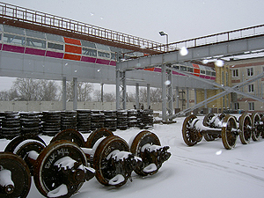
Именем Соболева Виталия Максимовича названа одна из улиц города Зуевка.
На паровозном депо станции Зуевка, где работал Соболев В.М. установлена мемориальная доска

Slide 15
Григорий Федорович Овсянников
Родился Гриша Овсянников в большой крестьянской семье 21 января 1915 года в деревне Ивашковцы Овсянниковского сельсовета Сезеневской волости. Закончил четыре класса школы в деревне Бабкино, что была по соседству. В период коллективизации семья переехала в деревню Катаевцы. До призыва на военную службу Гриша работал кузнецом в деревне Катаевцы.

Slide 16
В 1941 году ушел на фронт, служил минером в стрелковой дивизии. На счету отважного воина немало боевых подвигов. Свой первый орден Славы 3-й степени Григорий Овсянников получил 2 августа 1944 года за героизм и отвагу, проявленные в боях под Ковелем.
Второй орден – уже через месяц, 8 сентября 1944 года. За подвиг, совершенный в боях за плацдарм на реке Висла.

Slide 17
До середины января 1945 года полк стоял в обороне. Наступление началось 14 января. Взломав вражескую оборону, советские войска устремились к Одеру. В этих боях рядовой Григорий Овсянников заменил выбывшего из строя офицера и руководил боевыми действиями взвода.
5 марта 1945 года при отражении вражеской атаки он был тяжело ранен в голову, потерял сознание. Товарищи вынесли его из боя и отправили в медсанбат, а оттуда он попал в тыловой госпиталь.

Slide 18
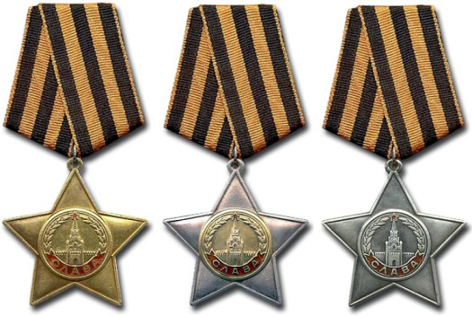
За подвиг на Одере боец Овсянников Григорий
Федорович награжден орденом Славы 1-й степени
(Указ Президиума Верховного Совета СССР от 31 мая 1945 года).
Орден Славы
Учреждён 8 ноября 1943 г. Статус ордена был частично изменён 26 февраля и 16 декабря 1947 года и 8 августа 1957 г. Орденом Славы награждались военнослужащие рядового и сержантского состава Красной Армии, а в авиации и лица, имеющие звание младшего лейтенанта, проявившие в боях храбрость, мужество и бесстрашие. Состоит из трех степеней: I, II и III степени. Высшей степенью является I-я. Награждение производилось последовательно: вначале третьей, после этого второй и первой степенью.

Slide 19
3 августа 1945 года он вернулся в родные места. Снова пришел работать в кузницу, в колхозе мужские руки были на вес золота. В 1954 году Григория Федоровича избрали председателем колхоза «Октябрьская революция». Всего год проработал он председателем колхоза и, как солдат, умер на боевом посту 19 июня 1955 года.

Slide 20
У Г.Ф. Овсянникова родилось семеро детей.
Все они выросли достойными людьми.
Дочь Зинаида Григорьевна Чуйкова
Проживает в селе Хмелевка.
Правнук Максим Чуйков
Проживает в поселке Косино

Slide 21
Постановлением №24 Зуевского городского собрания представителей в честь 50-летия Победы от 12 апреля 1995 года было принято решение о переименовании улицы Коммуны в улицу Овсянникова, кавалера орденов Славы 3-х степеней.
В 2012 году на здании школы №38 установлена мемориальная доска

Slide 22
Презентацию подготовила по материалам краеведческого
сектора и зуевского краеведческого музея –
зав. краеведческим сектором ЦБ МКУ «Зуевская ЦБС» Елькина Н.Г.

